Slide 1
Отчет о проведении профилактической акции «Безопасное лето - 2023» ГБОУ НАО «СШ п. Хорей-Вер»
Выполнила: Чупрова Л.Г., педагог – организатор

Slide 2
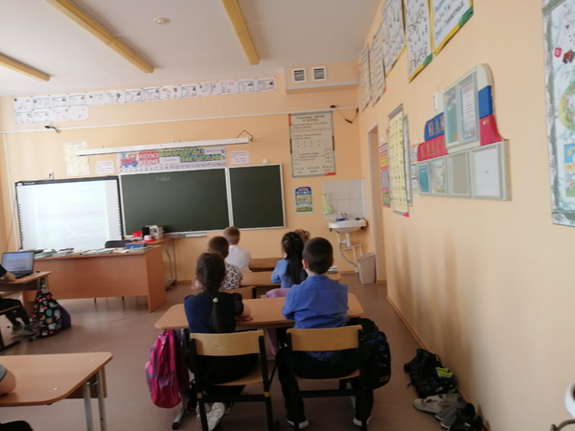
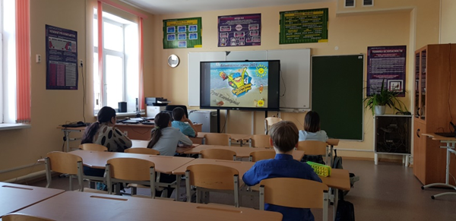
Классный час

Slide 3
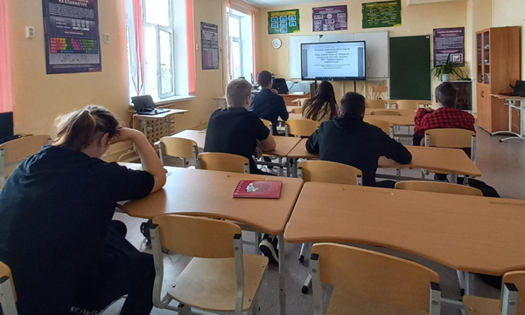

Slide 4
Инструктаж

Slide 5
